Slide 1
Математические основы цифровой обработки сигналов
Еремин А.А., к.ф.-м.н., в.н.с. ИММИ КубГУ
http://immi.kubsu.ru/team/artem-eremin.php

Slide 2

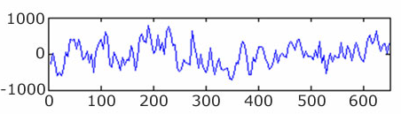
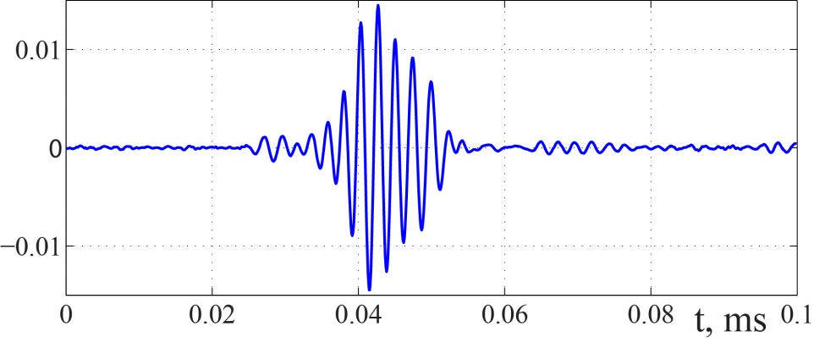
Мотивация
Медицина
ЭКГ
электрокардиография
Амплитуда
мкВ
ЭЭГ
электроэнцефалография
Время (мс)
Ультразвуковой неразрушающий контроль

Slide 3
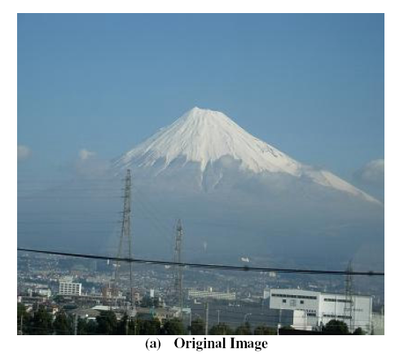
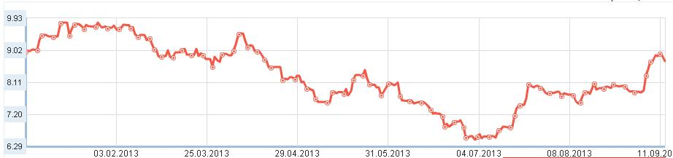
Мотивация
Обработка изображений
Извлечение
признаков
(а) Оригинальное изображение
(б) Предлагаемый метод
Применение в экономике
Стоимость акций
Время

Slide 4
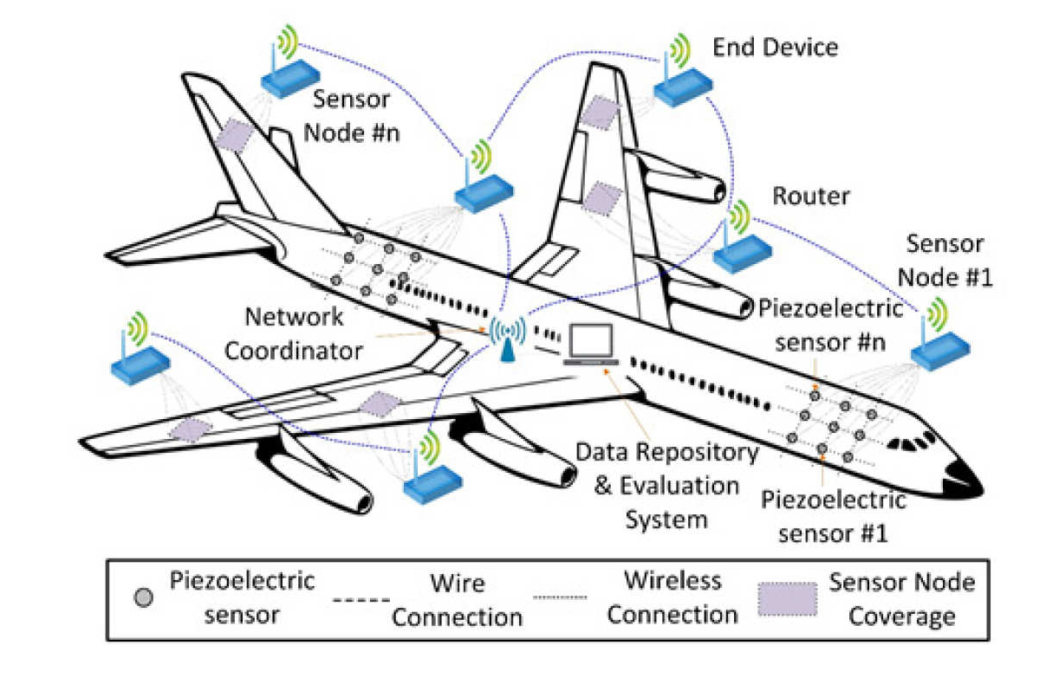
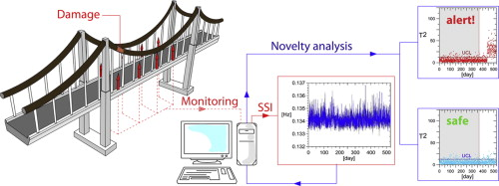
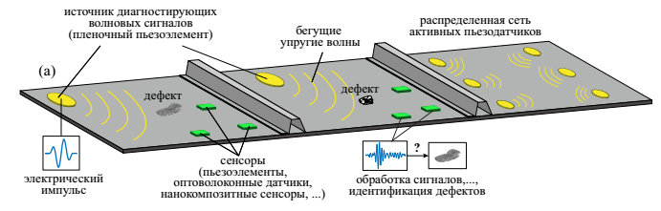
Интегрированные системы мониторинга (SHM)
Boller et. al. 2009. Encyclopedia of Structural Health Monitoring
Lammering et. al. 2018. Lamb-Wave Based Structural Health Monitoring in Polymer Composites
Происходит ли изменение (деградация) прочностных свойств материала?
Возникло ли в конструкции повреждение?
Где оно локализовано и каковы его размеры?
Какого типа это повреждение?

Slide 5
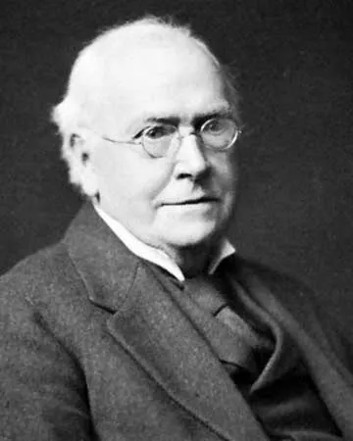
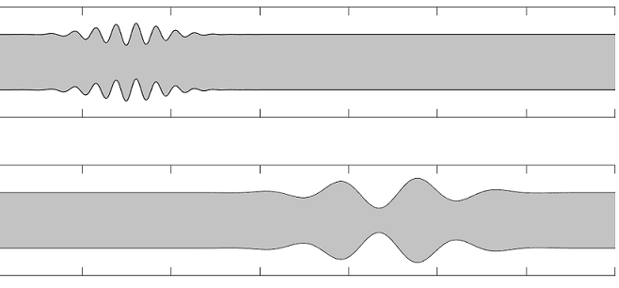
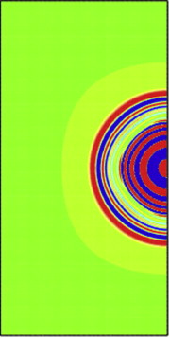
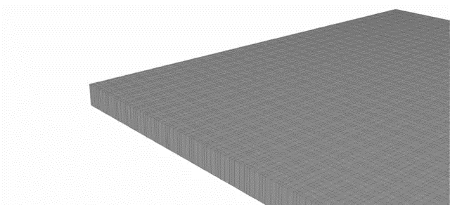
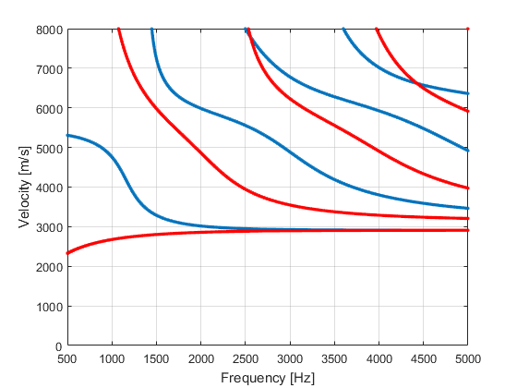
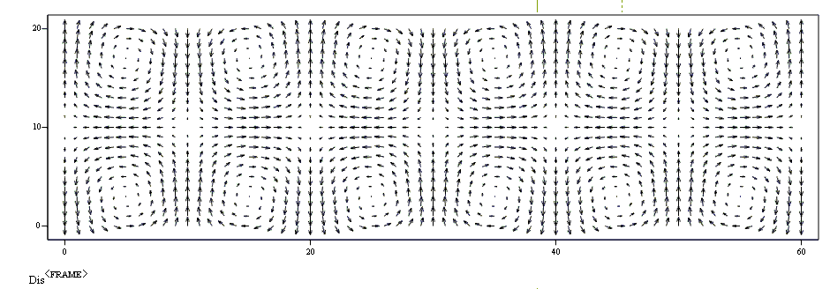
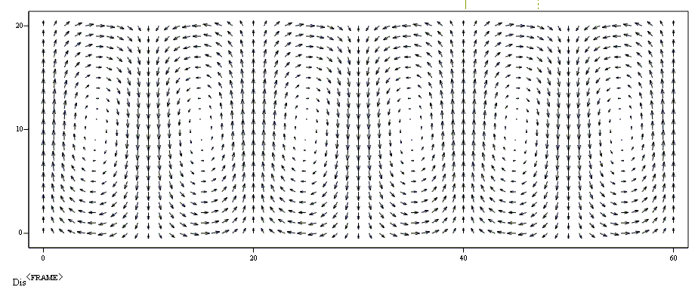















Бегущие упругие волны или elastic guided waves
Волны Лэмба
$$z$$
$$z$$
$$τ(x,z=0)=0$$
$$x$$
$$x$$
$$x=−∞$$
$$x=+∞$$
$$H$$
$$τ(x,z=−H)=0$$
P-волны
S-волны
$$z$$
$$λ_{A_{0}}$$
$$x$$
A₀
Гораций Лэмб (Horace Lamb)
1849-1934
$$z$$
$$λ_{S_{0}}$$
$$x$$
S₂
S₁
S₀
Фазовая скорость (км/с)
S₀
A₂
A₁
A₀
частота (кГц-мм)

Slide 6
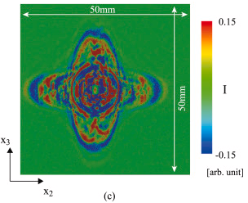
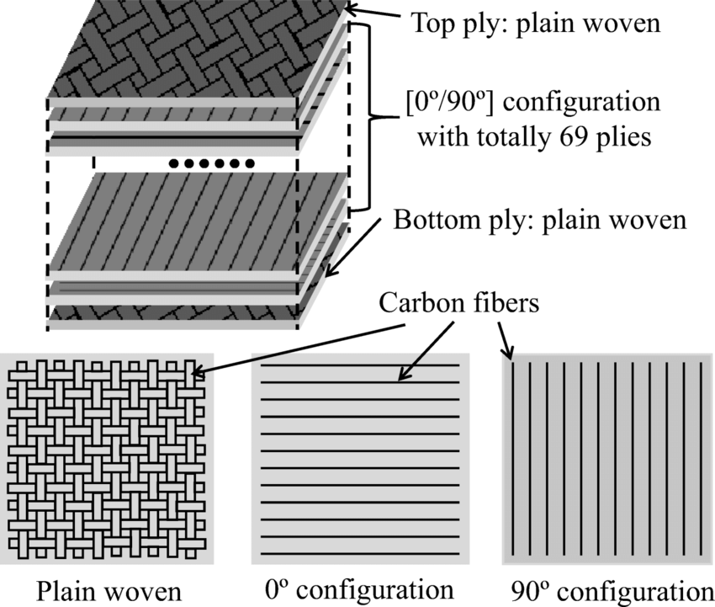
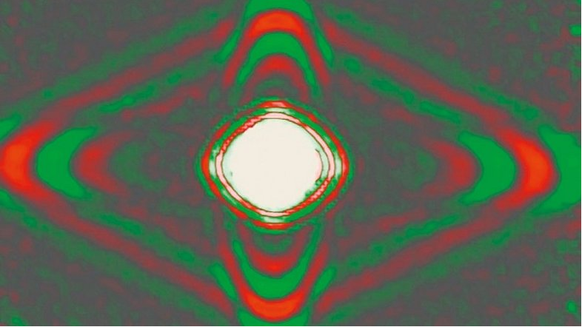
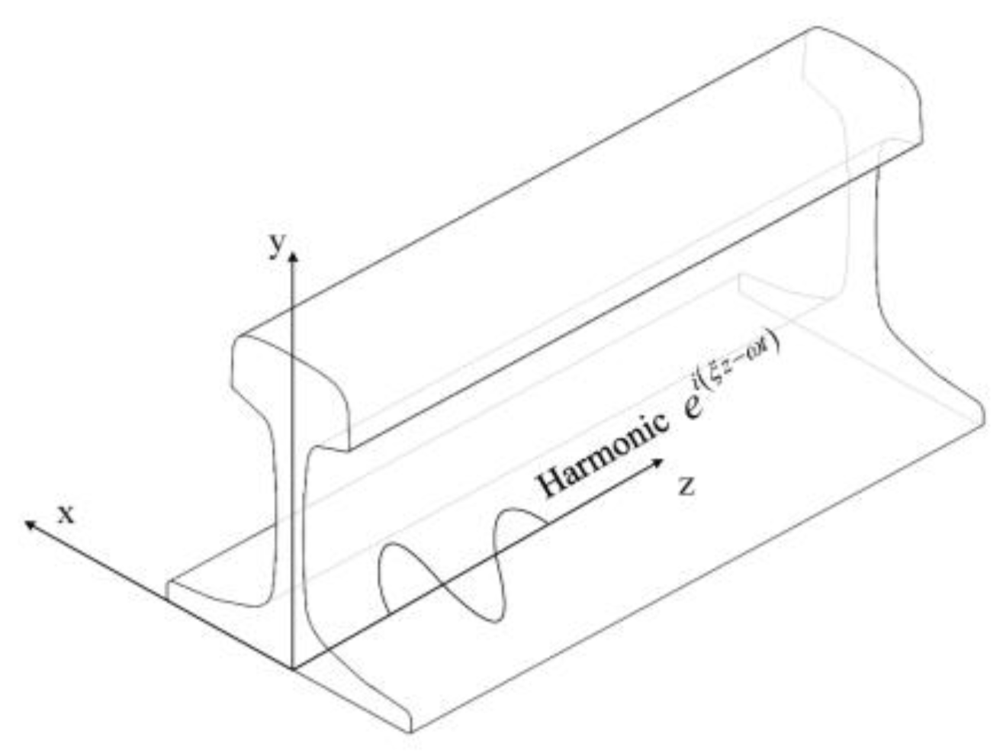
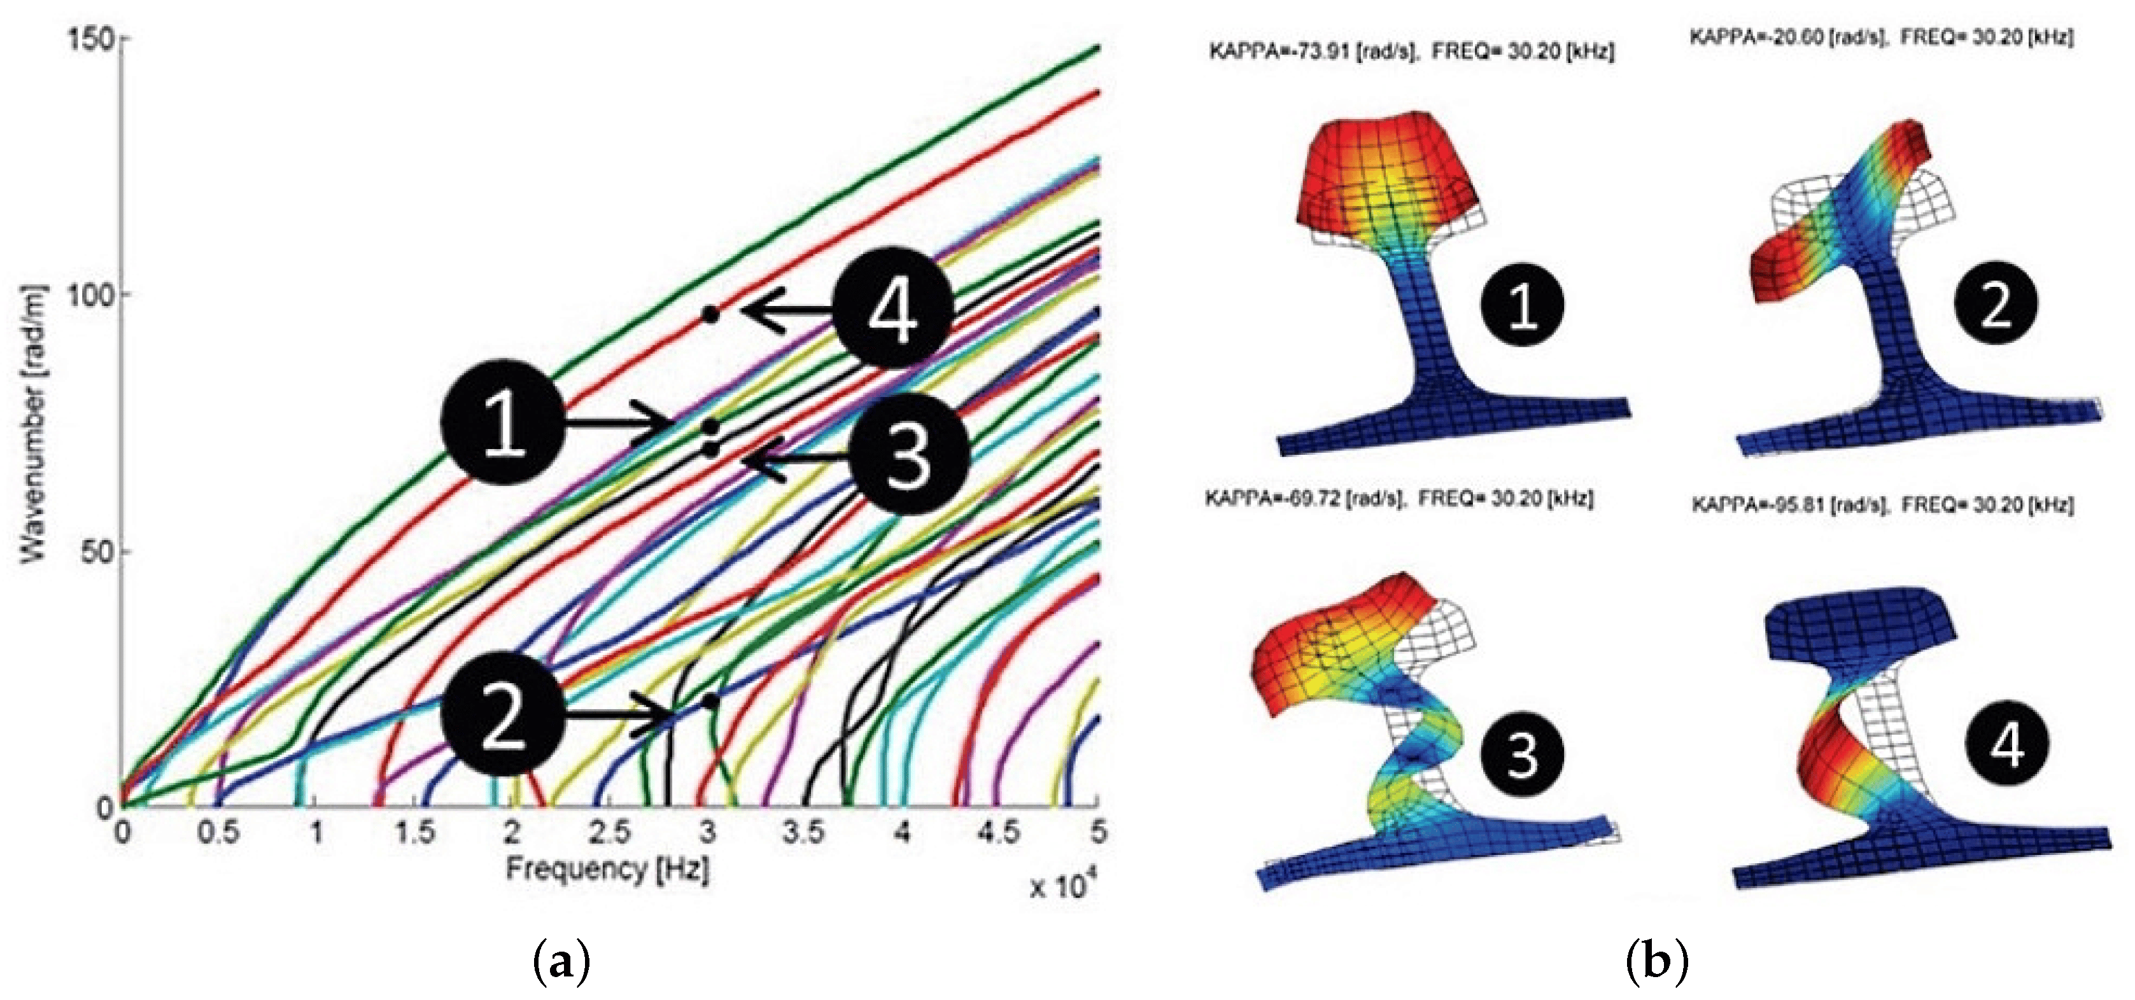
Бегущие упругие волны или elastic guided waves
Волны лэмбовского типа
слоистые композитные материалы
Нормальные моды в волноводах сложного сечения

Slide 7
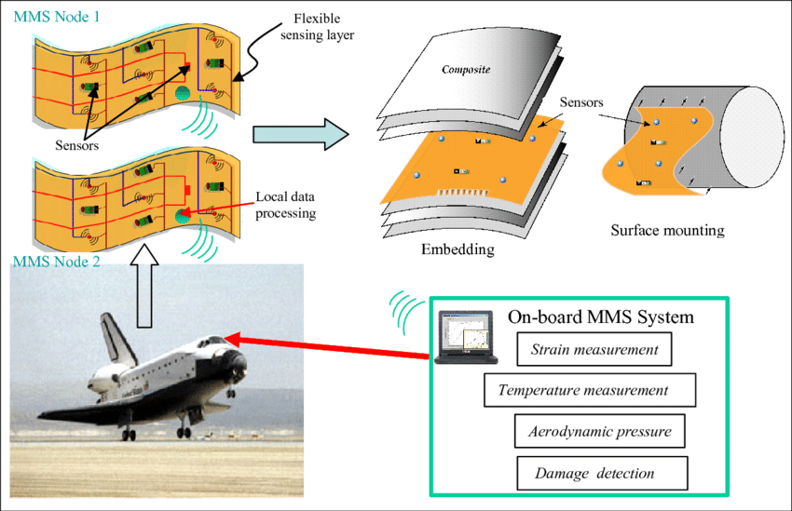
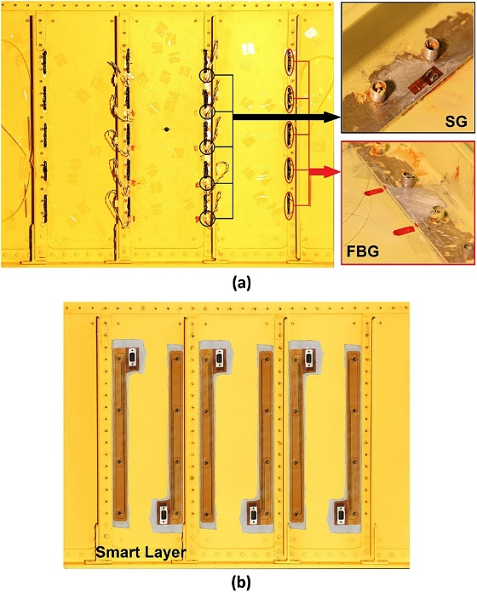
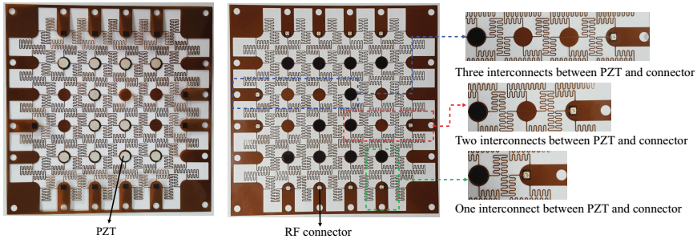
Примеры реализации
Smart Layer (Acellent, USA)
Stretchable sensor network (Nanjing University of Aeronautics and Astronautics, Nanjing, China)
Printable nanocomposite sensors
(Hong Kong Polytechnic University, China)

Slide 8
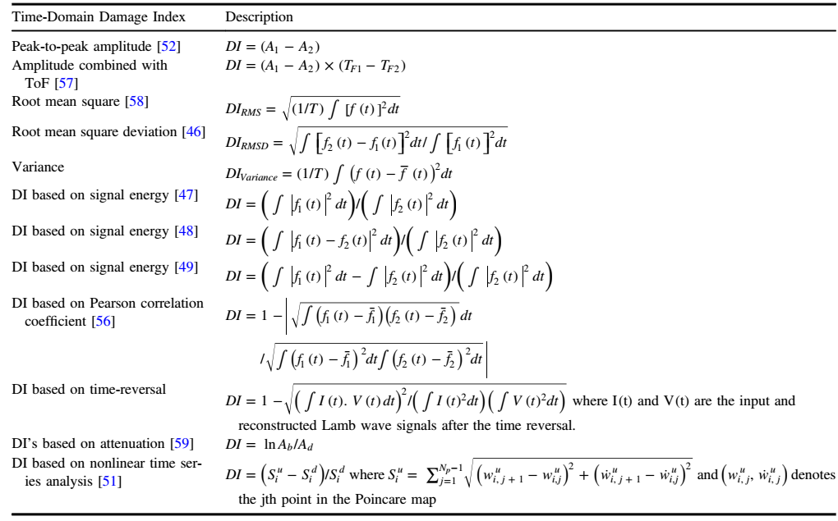
Базовые «манипуляции» с сигналами
Типичные лабораторные образцы из углепластика
Измеренные пьезосенсором сигналы
Примеры индексов поврежденности (damage indexes)

Slide 9
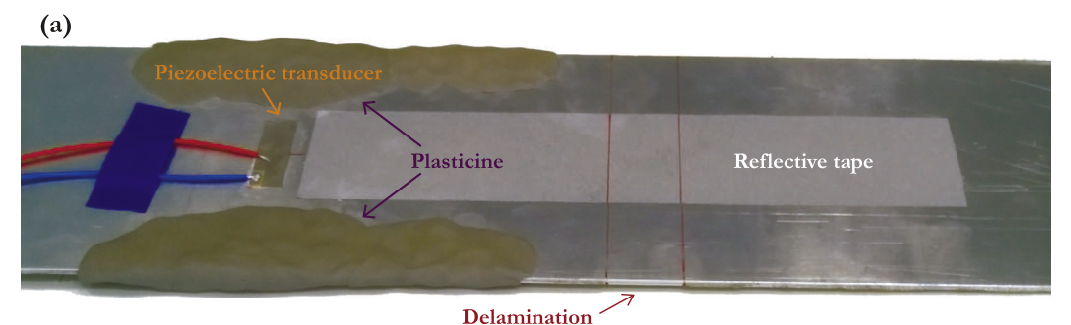
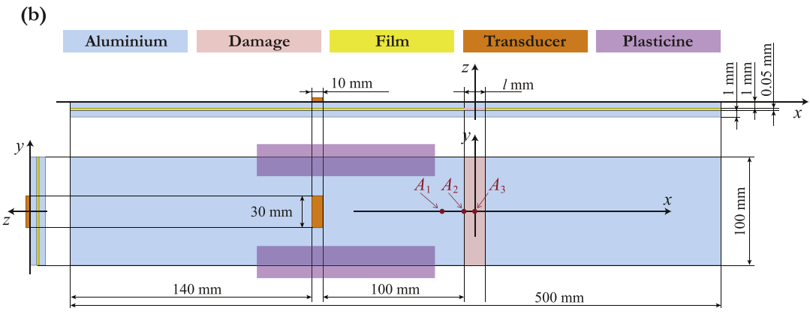


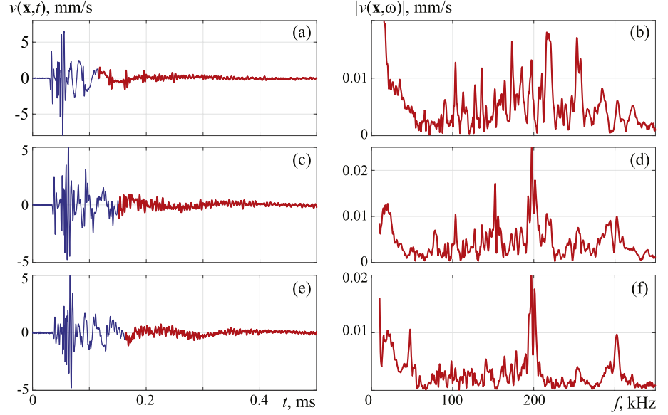
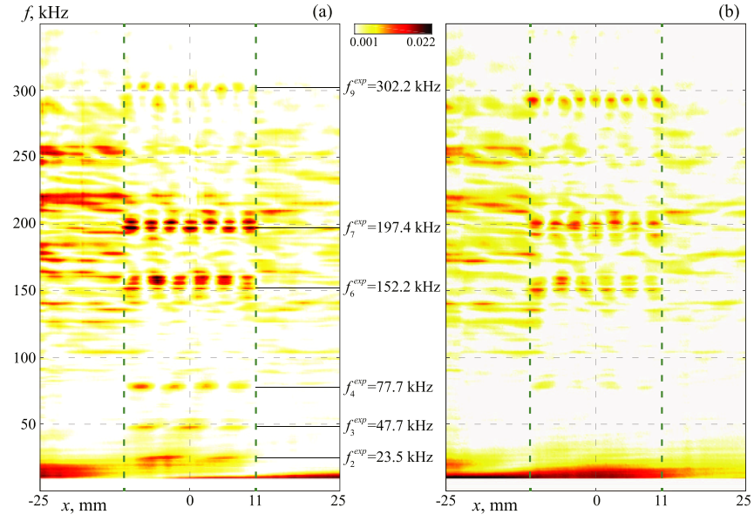
Пример использования Фурье-анализа
Обнаружение дефектов типа расслоений

Slide 10
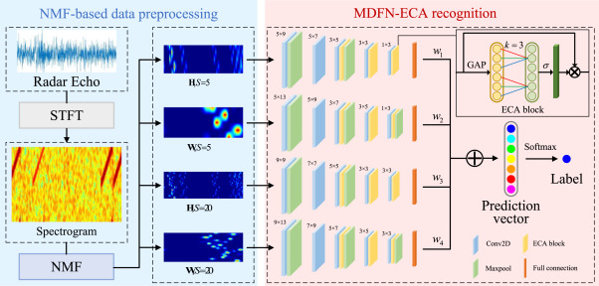
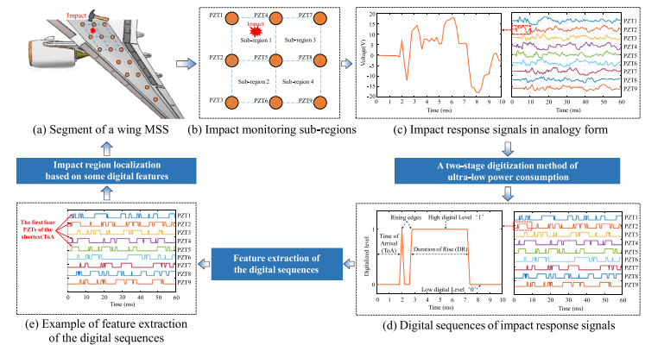
Подготовка данных для ML

Slide 11
Краткое содержание
Базовые определения
Непрерывный Фурье-анализ
Дискретный Фурье-анализ
Фильтры
5. Частотно-временной анализ
6. Приложения

Slide 12
Базовые определения

Slide 13
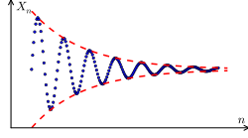
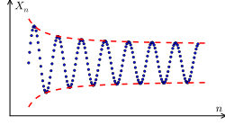
Базовые определения
Метрическое пространство:
Метрическое пространство – это упорядоченная пара $(M,ρ)$, где $M$ – множество, а $ρ$ – метрика на $M$, то есть функция $ρ: M×M→ℝ$ такая, что для любых $x, y, z∈M$
Последовательность Коши:
Последовательность $x_{1},x_{2},x_{3},...$ из метрического пространства $\left(M, ρ\right)$ называется последовательностью Коши, если $∀ ε>0 ∃ N∈ℕ : ∀ n, m>N ρ(x_{n},x_{m})<ε$
Последовательность Коши
Не последовательность Коши

Slide 14
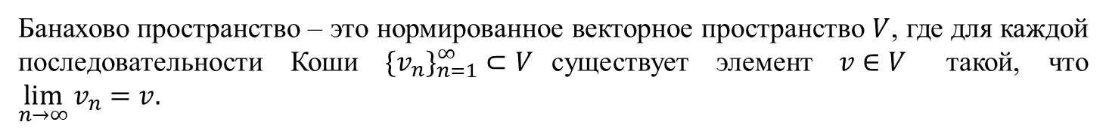
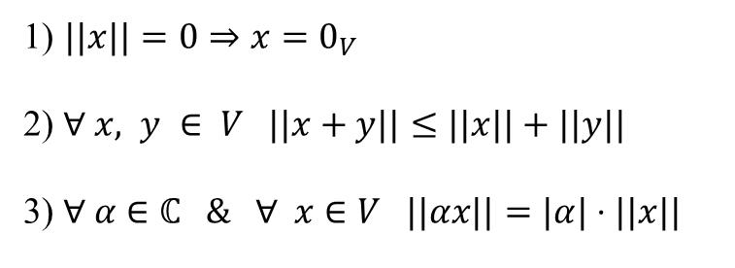
Базовые определения
Полное метрическое пространство
Метрическое пространство $M$ называется полным, если каждая последовательность точек Коши в $M$ имеет предел, который также находится в $M$.
Банахово пространство:
Банахово пространство – это нормированное векторное пространство $V$, где для каждой последовательности Коши $\{v_{n}\}_{n=1}^{∞}⊂V$существует элемент $v∈V$ такой, что $$\lim_{n→∞}{v_{n}}=v.$$
$∀ v∈V ∃ \left\|v\right\| :V→ℝ$ - норма вектора
1) $||x||=0⇒x=0_{V}$
2) $∀ x, y ∈ V ||x+y||≤||x||+||y||$
3) $∀ α∈ℂ \& ∀ x∈V ||αx||=|α|⋅||x||$

Slide 15
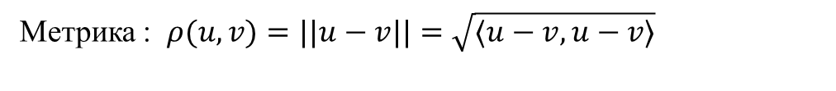
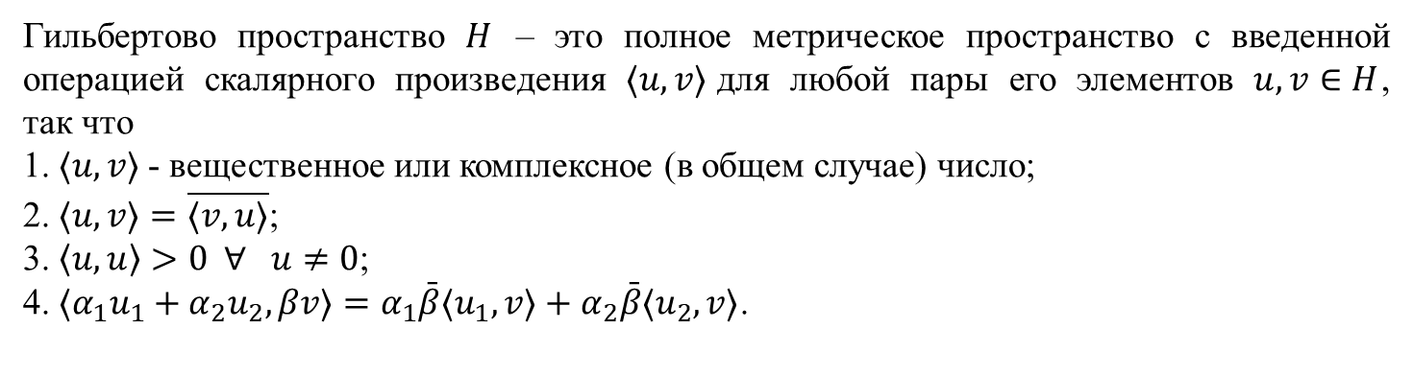
Базовые определения
Гильбертово пространство:
Гильбертово пространство $H$ – это полное метрическое пространство с введенной операцией скалярного произведения $⟨u,v⟩$для любой пары его элементов $u,v∈H$, так что
1. $⟨u,v⟩$- вещественное или комплексное (в общем случае) число;
2. $⟨u,v⟩=\overline{⟨v,u⟩}$;
3. $\left\langle u,u\right\rangle >0 ∀ u≠0$;
4. $⟨α_{1}u_{1}+α_{2}u_{2},βv⟩=α_{1}\bar{β}⟨u_{1},v⟩+α_{2}\bar{β}⟨u_{2},v⟩$.
Метрика : $ρ(u,v)=||u−v||=\sqrt{⟨u−v,u−v⟩}$
Норма : $||u||:||u||^{2}=⟨u,u⟩≥0$

Slide 16
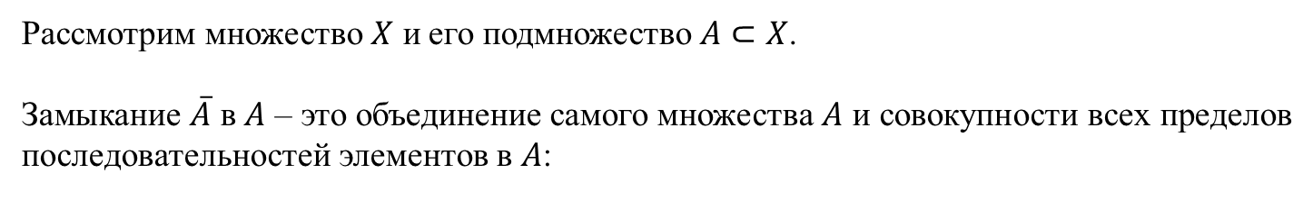
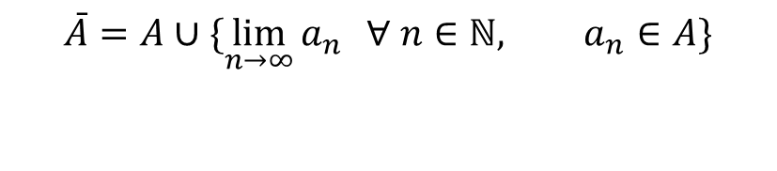

Базовые определения
Плотное множество:
Рассмотрим множество $X$ и его подмножество $A⊂X$.
Замыкание $\overline{A}$ в $A$ – это объединение самого множества $A$ и совокупности всех пределов последовательностей элементов в $A$:
$$\bar{A}=A∪\{\lim_{n→∞}{a_{n}} ∀ n∈ℕ, a_{n}∈A\}$$
$A$ плотно в $X$, если $\bar{A}=X$

Slide 17
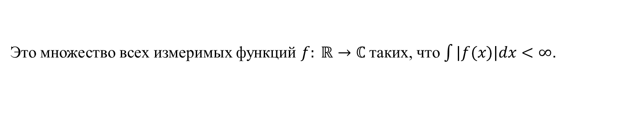
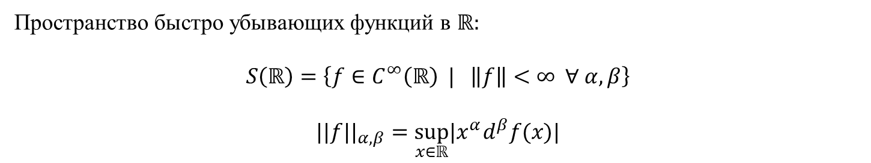
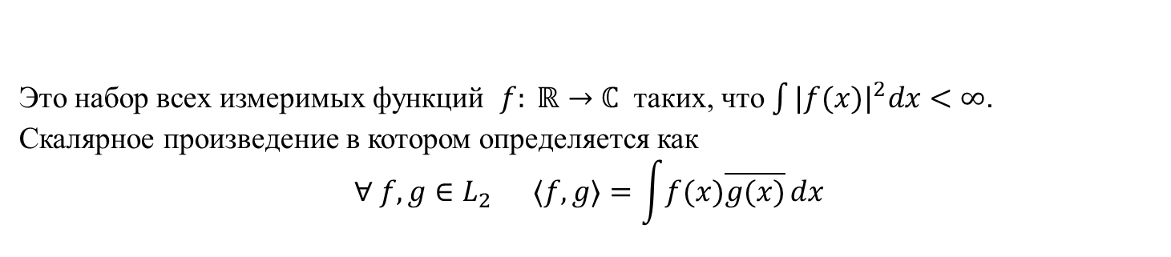

Базовые определения
Пространство $L_{1}$ (Банахово, но не Гильбертово)
Это множество всех измеримых функций $f: ℝ→ℂ$ таких, что $\int{|f(x)|dx<∞}$.
$$||f||=\int{|f(x)|dx}$$
Пространство $L_{2}$ (Гильбертово пространство)
Это набор всех измеримых функций $f: ℝ→ℂ$ таких, что $\int{|f(x)|^{2}dx<∞}$.
Скалярное произведение в котором определяется как
$$∀ f,g∈L_{2} ⟨f,g⟩=\int{f(x)\overline{g(x)}}dx$$
Пространство Шварца $S$ (Гильбертово пространство)
Пространство быстро убывающих функций в $ℝ:$
$$S\left(ℝ\right)=\left\{f∈C^{∞}\left(ℝ\right) | \left\|f\right\|<∞ ∀ α, β\right\}$$
$$||f||_{α,β}=\sup_{x∈ℝ}|x^{α}d^{β}f(x)|$$

Slide 18
Фурье-анализ

Slide 19
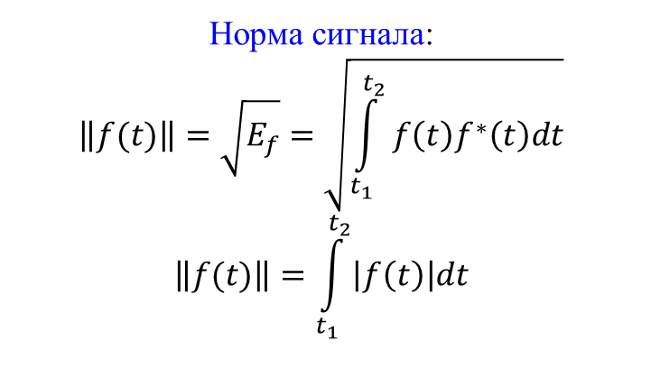
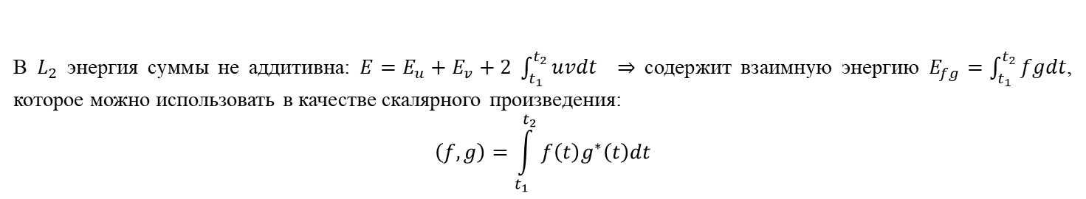
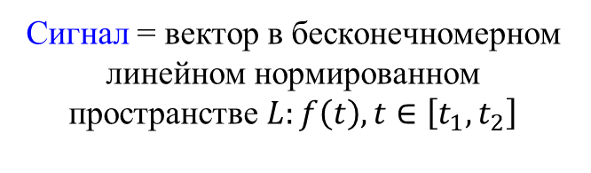
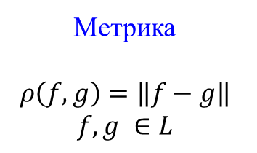
Фурье-анализ
Сигнал = вектор в бесконечномерном линейном нормированном пространстве $L:f\left(t\right), t∈\left[t_{1},t_{2}\right]$
Норма сигнала:
$$\left\|f(t)\right\|=\sqrt{E_{f}}=\sqrt{\int_{t_{1}}^{t_{2}}{f\left(t\right)f^{∗}\left(t\right)dt}}$$
$$\left\|f(t)\right\|=\int_{t_{1}}^{t_{2}}{\left|f\left(t\right)\right|dt}$$
$$L≡L_{2}\left(t_{1}, t_{2}\right)$$
Метрика
$$ρ\left(f, g\right)=\left\|f−g\right\|$$
$$f, g ∈L$$
$$L≡L_{1}\left(t_{1}, t_{2}\right)$$
В $L_{2}$ энергия суммы не аддитивна: $E=E_{u}+E_{v}+2 \int_{t_{1}}^{t_{2}}{uvdt} ⇒$ содержит взаимную энергию $E_{fg}=\int_{t_{1}}^{t_{2}}{fgdt}$, которое можно использовать в качестве скалярного произведения:
$$\left(f, g\right)=\int_{t_{1}}^{t_{2}}{f\left(t\right)g^{∗}\left(t\right)dt}$$

Slide 20

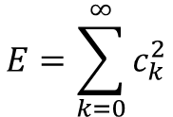
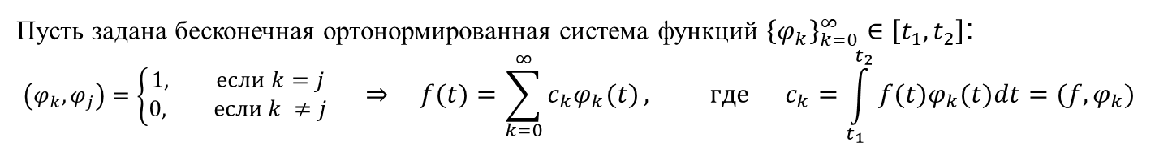
Фурье-анализ
$L_{2}=H$ – Гильбертово пространство
Два сигнала $f, g ∈H$ называются ортогональными, если $\left(f, g\right)≡0$
Пусть задана бесконечная ортонормированная система функций ${\left\{φ_{k}\right\}}_{k=0}^{∞}∈\left[t_{1}, t_{2}\right]$:
$$\left(φ_{k}, φ_{j}\right)=\left\{\begin{aligned}1, если k=j \\ 0, если k ≠j\end{aligned}\right. ⇒ f\left(t\right)=\sum_{k=0}^{∞}{c_{k}φ_{k}\left(t\right)}, где c_{k}=\int_{t_{1}}^{t_{2}}{f\left(t\right)φ_{k}\left(t\right)dt}=\left(f, φ_{k}\right)$$
Обобщенный ряд Фурье
Энергия сигнала, разложенного в обобщённый ряд Фурье
$$E=\sum_{k=0}^{∞}{c_{k}^{2}}$$

Slide 21
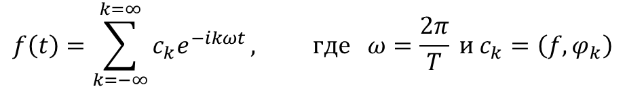
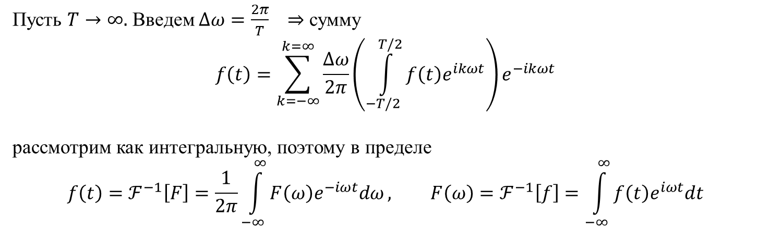
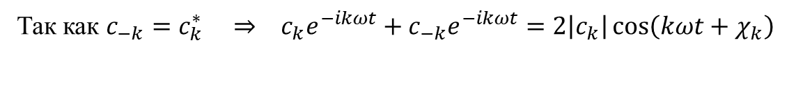
Фурье-анализ
Пусть $f\left(t\right)=f\left(t±nT\right), n=1,2,…$ - $T$-периодический сигнал
Ряд Фурье
$$f\left(t\right)=\sum_{k=−∞}^{k=∞}{c_{k}e^{−ikωt}}, где ω=\frac{2π}{T} и c_{k}=\left(f, φ_{k}\right)$$
Так как $c_{−k}=c_{k}^{∗} ⇒ c_{k}e^{−ikωt}+c_{−k}e^{−ikωt}=2\left|c_{k}\right|\cos\left(kωt+χ_{k}\right)$
Пусть $T→∞.$ Введем $Δω=\frac{2π}{T} ⇒$ сумму
$$f\left(t\right)=\sum_{k=−∞}^{k=∞}{\frac{Δω}{2π}}\left(\int_{−T/2}^{T/2}{f\left(t\right)e^{ikωt}}\right)e^{−ikωt}$$
рассмотрим как интегральную, поэтому в пределе
$$f\left(t\right)=ℱ^{−1}\left[F\right]=\frac{1}{2π}\int_{−∞}^{∞}{F\left(ω\right)e^{−iωt}dω}, F\left(ω\right)=ℱ^{−1}\left[f\right]=\int_{−∞}^{∞}{f\left(t\right)e^{iωt}dt}$$
Спектральная плотность
Обратное преобразование Фурье
Прямое преобразование Фурье

Slide 22
Фурье-анализ

Slide 23

Фурье-анализ
Для существования спектра у $f\left(t\right)$ необходимо выполнение условия $f\left(t\right)∈L_{1}.$
Интеграл Фурье может не существовать и для $f\left(t\right)∈L_{2}$, т. к. $e^{iωt}∉L_{2}$.
Преобразование Фурье $F\left(ω\right)$ произвольной функции $f\left(t\right)∈L_{2}$ принадлежит $L_{2}.$
Отображение $ℱ :L_{2}→L_{1}$ определено и биективно

Slide 24

Фурье-анализ
Например: рассмотрим
$$f\left(t\right)=\left\{\begin{aligned}\sin{t, t∈\left[0, 2π\right]} \\ 0, t∉\left[0, 2π\right]\end{aligned}\right..$$
Заменим
$$\sin{t}=\frac{e^{it}−e^{−it}}{2i} ⇒$$
$$F\left(ω\right)=\int_{0}^{2π}{\frac{e^{it}−e^{−it}}{2i}e^{iωt}dt}=\frac{1}{2i}\left(\frac{e^{it}\left(ω+1\right)}{i\left(ω+1\right)}−\frac{e^{it}\left(ω−1\right)}{i\left(ω−1\right)}\right)\left|\begin{matrix}2π \\ 0\end{matrix}\right.=\frac{e^{2iπω}−1}{ω^{2}−1}$$

Slide 25


Фурье-анализ
Сдвиг:
(R1)
(R2)
Сжатие:
(R3)

Slide 26

Фурье-анализ
Свертка:
Регуляризация

Slide 27


Фурье-анализ
Свойства
$$1) f\left(t\right)∈L_{1}, F\left(ω\right)∈C_{0}\left(ℝ\right) ⇒ \lim_{ω→±∞}{F\left(ω\right)}=0$$
$$2) F\left(ω\right)=ℱ\left[f\right],f, F∈L_{1} ⇒ f\left(t\right)=ℱ^{−1}\left[F\left(ω\right)\right] ∀ t_{0} почти всюду.$$ $$Если t_{0} −точка разрыва⇒ℱ^{−1}\left[F\left(ω\right)\right]=1/2\left[f\left(t_{0}−0\right)+f\left(t_{0}+0\right)\right]$$
$$3) f\left(t\right), f^{′}\left(t\right)∈L_{1}⇒ℱ\left[f^{′}\right]=−iωℱ\left[f\right], ℱ\left[f^{\left(k\right)}\right]={\left(−iω\right)}^{k}F\left[ω\right]$$
4) Для $f,g∈L_{2}$ справедливо равенство Парсеваля-Планшереля:
$${\left(f, g\right)}_{L_{2}}=\frac{1}{2π}{\left(F, G\right)}_{L_{2}}$$

Slide 28

Фурье-анализ
5) Преобразование Фурье от свертки $\left(f ∗g\right)\left(t\right)$
$$ℱ\left[f∗g\right]=\int_{−∞}^{∞}{\int_{−∞}^{∞}{f\left(τ\right)g\left(t−τ\right)dτe^{iωt} dt}=}=\int_{−∞}^{∞}{f\left(τ\right)e^{iωτ}dτ\int_{−∞}^{∞}{g\left(t′\right)e^{iωt′}dt′}=F\left(ω\right)G\left(ω\right)}$$ $$⇒ ℱ\left[f∗g\right]=ℱ\left[f\right]∙ℱ\left[g\right]$$
Аналогично
$$ℱ\left[f∙g\right]=\frac{1}{2π}\left(F∗G\right)\left(ω\right)$$

Slide 29








Фурье-анализ
Пример:
1) Пусть $f\left(t\right)=e^{iω_{0}t}, f\left(t\right)∉L_{1}$ Преобразование Фурье должно удовлетворять $$\left(F, G\right)=\int_{−∞}^{∞}{F\left(ω\right)}G\left(ω\right)dω=2π\int_{−∞}^{∞}{g\left(t\right)e^{−iω_{0}t}dt}=2πG\left(−ω_{0}\right)$$
Следовательно, спектральная плотность $$F\left(ω\right)=2πδ\left(ω+ω_{0}\right)$$
2) $g_{0}\left(t\right)=N_{1,0}\left(t\right)=\frac{1}{\sqrt{2π}}e^{−{t^{2}}/2} g_{0}(t)→f(z)=e^{−z^{2}/2},z∈ℂ$
Фиксированное
$$\int_{∂R}{f(z)dz=0}$$
$$a≥ξ>0$$
$$I_{1}=I_{0}+I_{+}−I_{−}$$
$$\begin{matrix}I_{1}\sim 2πe^{ξ^{2}/2}{\hat{g}}_{0}(ξ), \\ I_{0}\sim \sqrt{2π}, \\ |I_{±}|\sim 0\end{matrix}$$
$$a→∞ :$$
$${\hat{g}}_{0}(ξ)=\frac{1}{\sqrt{2π}}e^{−ξ^{2}/2}$$

Slide 30










Фурье-анализ
$$g(t)=N_{σ,0}(t)\cos{(}ω_{0}t)=\frac{1}{\sqrt{2π}}e^{−t^{2}/(2σ^{2})}\frac{e^{iω_{0}t}+e^{−iω_{0}t}}{2}$$
$$N_{σ,0}=\frac{1}{σ}D_{σ}g_{0}$$
$$(\text{П}\text{3})$$
$$\hat{N_{σ,0}}=\frac{1}{σ}σ(D_{σ}{\hat{g}}_{0})(ξ)=\frac{1}{\sqrt{2π}}e^{−σ^{2}ξ^{2}/2}$$
$$(\text{П}\text{2})$$
$$\text{П}\text{2}\text{ :}$$
$${\left(e_{ω}f\right)}^{^}\left(ξ\right)=\hat{f}\left(ξ−ω\right)$$
$$\hat{g}(ξ)=\frac{1}{2}\left(e^{−σ^{2}(ξ−ω_{0})^{2}/2}+e^{−σ^{2}(ξ+ω_{0})^{2}/2}\right)$$
$$\text{П}\text{3}\text{ : }$$
$${\left(D_{α}f\right)}^{^}\left(ξ\right)=\left|α\right|D_{\frac{1}{α}}\hat{f}\left(ξ\right)$$

Slide 31

Фурье-анализ
Функция $f∈L_{1}$ называется функцией с Ω–ограниченным спектром или cигналом с ограниченным спектром, если её преобразование Фурье $F$ тождественно равно 0 вне отрезка $\left[−Ω, Ω\right]$:
$$F\left(ω\right)≡0 \left(\left|ω\right|>Ω\right)$$
Соответствующая размерная частота обозначается через $f_{u}=Ω/2π$.
Следовательно, согнал с ограниченным спектром во временной области задаётся как
$$f\left(t\right)=\frac{1}{2π}\int_{−Ω}^{Ω}{F\left(ω\right)e^{iωt}dω}.$$

Slide 32




Фурье-анализ
Идеальный низкочастотный импульс
Рассматриваются колебания:
$$F\left(ω\right)=\left\{\begin{aligned}F_{0}, \left|ω\right|≤Ω \\ 0, \left|ω\right|>Ω\end{aligned}\right. ⇒ \begin{matrix}f\left(t\right)=\frac{F_{0}Ω}{π}sinc\left(Ωt\right) \\ sinc\left(t\right)=\frac{\sin{t}}{t}\end{matrix}$$
Ортогонализация сигнала с использованием временного сдвига: запаздывание сигнала $g\left(t\right)$ по отношению к $f\left(t\right)$ равно
$$t_{0} ⇒ G\left(ω\right)=F\left(ω\right)e^{iωt_{0}}⇒$$
$$\left(f, t\right)=\frac{F_{0}^{2}Ω}{π}sinc\left(Ωt_{0}\right)$$
Сигналы с ограниченным спектром, принадлежат семейству
$$ψ_{k}=Asinc\left(t−kπ/Ω\right)$$
Достаточно рассмотреть
$$ψ_{0}=Asinc\left(Ωt\right)⇒ \left\|ψ_{0}\right\|=\frac{πA^{2}}{Ω}$$
После нормировки $\left\{ψ_{k}\right\}$ образует базис Котельникова

Slide 33




Фурье-анализ
Если произвольный сигнал $f\left(t\right)∈B\left(Ω\right)⊂L_{2},$ то
$$f\left(t\right)=\sum_{k=−∞}^{∞}{c_{k}}ψ_{k}\left(t\right)$$
Если $F\left(ω\right)$ - спектр, то
$$c_{k}=\sqrt{\frac{π}{Ω}}f\left(t_{k}\right), t_{k}=\frac{kπ}{Ω}$$
Ряд Котельникова
$$f\left(t\right)=\sum_{k=−∞}^{∞}{f_{k}}sinc\left(t−kπ/Ω\right)$$
Теорема Котельникова: пусть непрерывная функция $f : ℝ → ℂ$ является функцией с Ω–ограниченным спектром и удовлетворяет оценке $f\left(t\right)=O\left(1/{\left|t\right|}^{1+ℰ}\right),$ при $t→± ∞$, тогда
$$f\left(t\right)=\sum_{k=−∞}^{∞}{f\left(kT\right)}sinc\left(Ω(t−kT)\right), T=\frac{π}{Ω}$$

Slide 34







Фурье-анализ
Принцип неопределенности Гейзенберга:
Простая формулировка:
$f$ и $\hat{f}$ не могут быть одновременно локализованы в малой области $t−ξ$ плоскости.
Пример:
$$g_{0}(t)=N_{1,0}(t)=\frac{1}{\sqrt{2π}}e^{−t^{2}/2}$$
$$g(t)=N_{σ,0}(t)\cos{(}ω_{0}t)=\frac{1}{\sqrt{2π}σ}e^{−t^{2}/(2σ^{2})}\cos{(}ω_{0}t)$$
$$\hat{g}(ξ)=0.5(e^{−σ^{2}(ξ−ω_{0})^{2}/2}+e^{−σ^{2}(ξ+ω_{0})^{2}/2})$$
$$g(t)$$
$$G(ω)$$
$$ω_{0}=5 \\ σ=2$$

Slide 35



Фурье-анализ
Принцип неопределенности Гейзенберга: рассмотрим $f\left(t\right)∈L_{2}$ и $F\left(ω\right)$
$${\left\|tf\left(t\right)\right\|}^{2}=\int_{−∞}^{∞}{t^{2}{\left|f\left(t\right)\right|}^{2}dt}$$
Протяженность функции $f$во времени
Принцип неопределенности Гейзенберга : пусть $f\left(t\right)$ - произвольная функция из $L_{2}.$ Тогда
$$\left\|tf\left(t\right)\right\|∙\left\|ωF\left(ω\right)\right\|>\frac{1}{2}{\left\|f\left(t\right)\right\|}^{2},$$
где левая часть может быть бесконечно большой. Равенство выполняется только на функциях, совпадающих с $e^{−ct^{2}}, c>0$ c точностью до постоянного множителя.

Slide 36






Фурье-анализ
Доказательство:
$\left\|tf\left(t\right)\right\|, \left\|ωF\left(ω\right)\right\|$ - конечные
$$tf\left(t\right) ∈L_{2}, ωF\left(ω\right)∈L_{2}$$
(4-е свойство)
интегрирование
по частям
$$\begin{matrix}\left\|ωF\right\|=\left\|f′\right\| \\ \left\|tf\right\|∙\left\|f^{′}\right\|≥\left|Re\left(tf, f′\right)\right|\end{matrix}$$
$$2Re\left(tf, f′\right)=−{\left\|f\right\|}^{2}$$
(н-во Коши-Шварца)
Для любой $f\left(t\right) ∈L_{2}$ и произвольных $t_{0}∈ℝ$ и $ω_{0}∈ℝ$ справедливо
$$\left\|\left(t−t_{0}\right)f\left(t\right)\right\|∙\left\|\left(ω−ω_{0}\right)F\left(ω\right)\right\|>\frac{1}{2}{\left\|f\left(t\right)\right\|}^{2}$$
где
$$||\left(t−t_{0}\right)f||=(\int{(t−t_{0})^{2}|f(x)|^{2}dt})^{1/2}$$
$$||\left(ω−ω_{0}\right)F ||=(\int{(ω−ω_{0})^{2}|F (ω)|^{2}dω})^{1/2}$$

